Slide 1
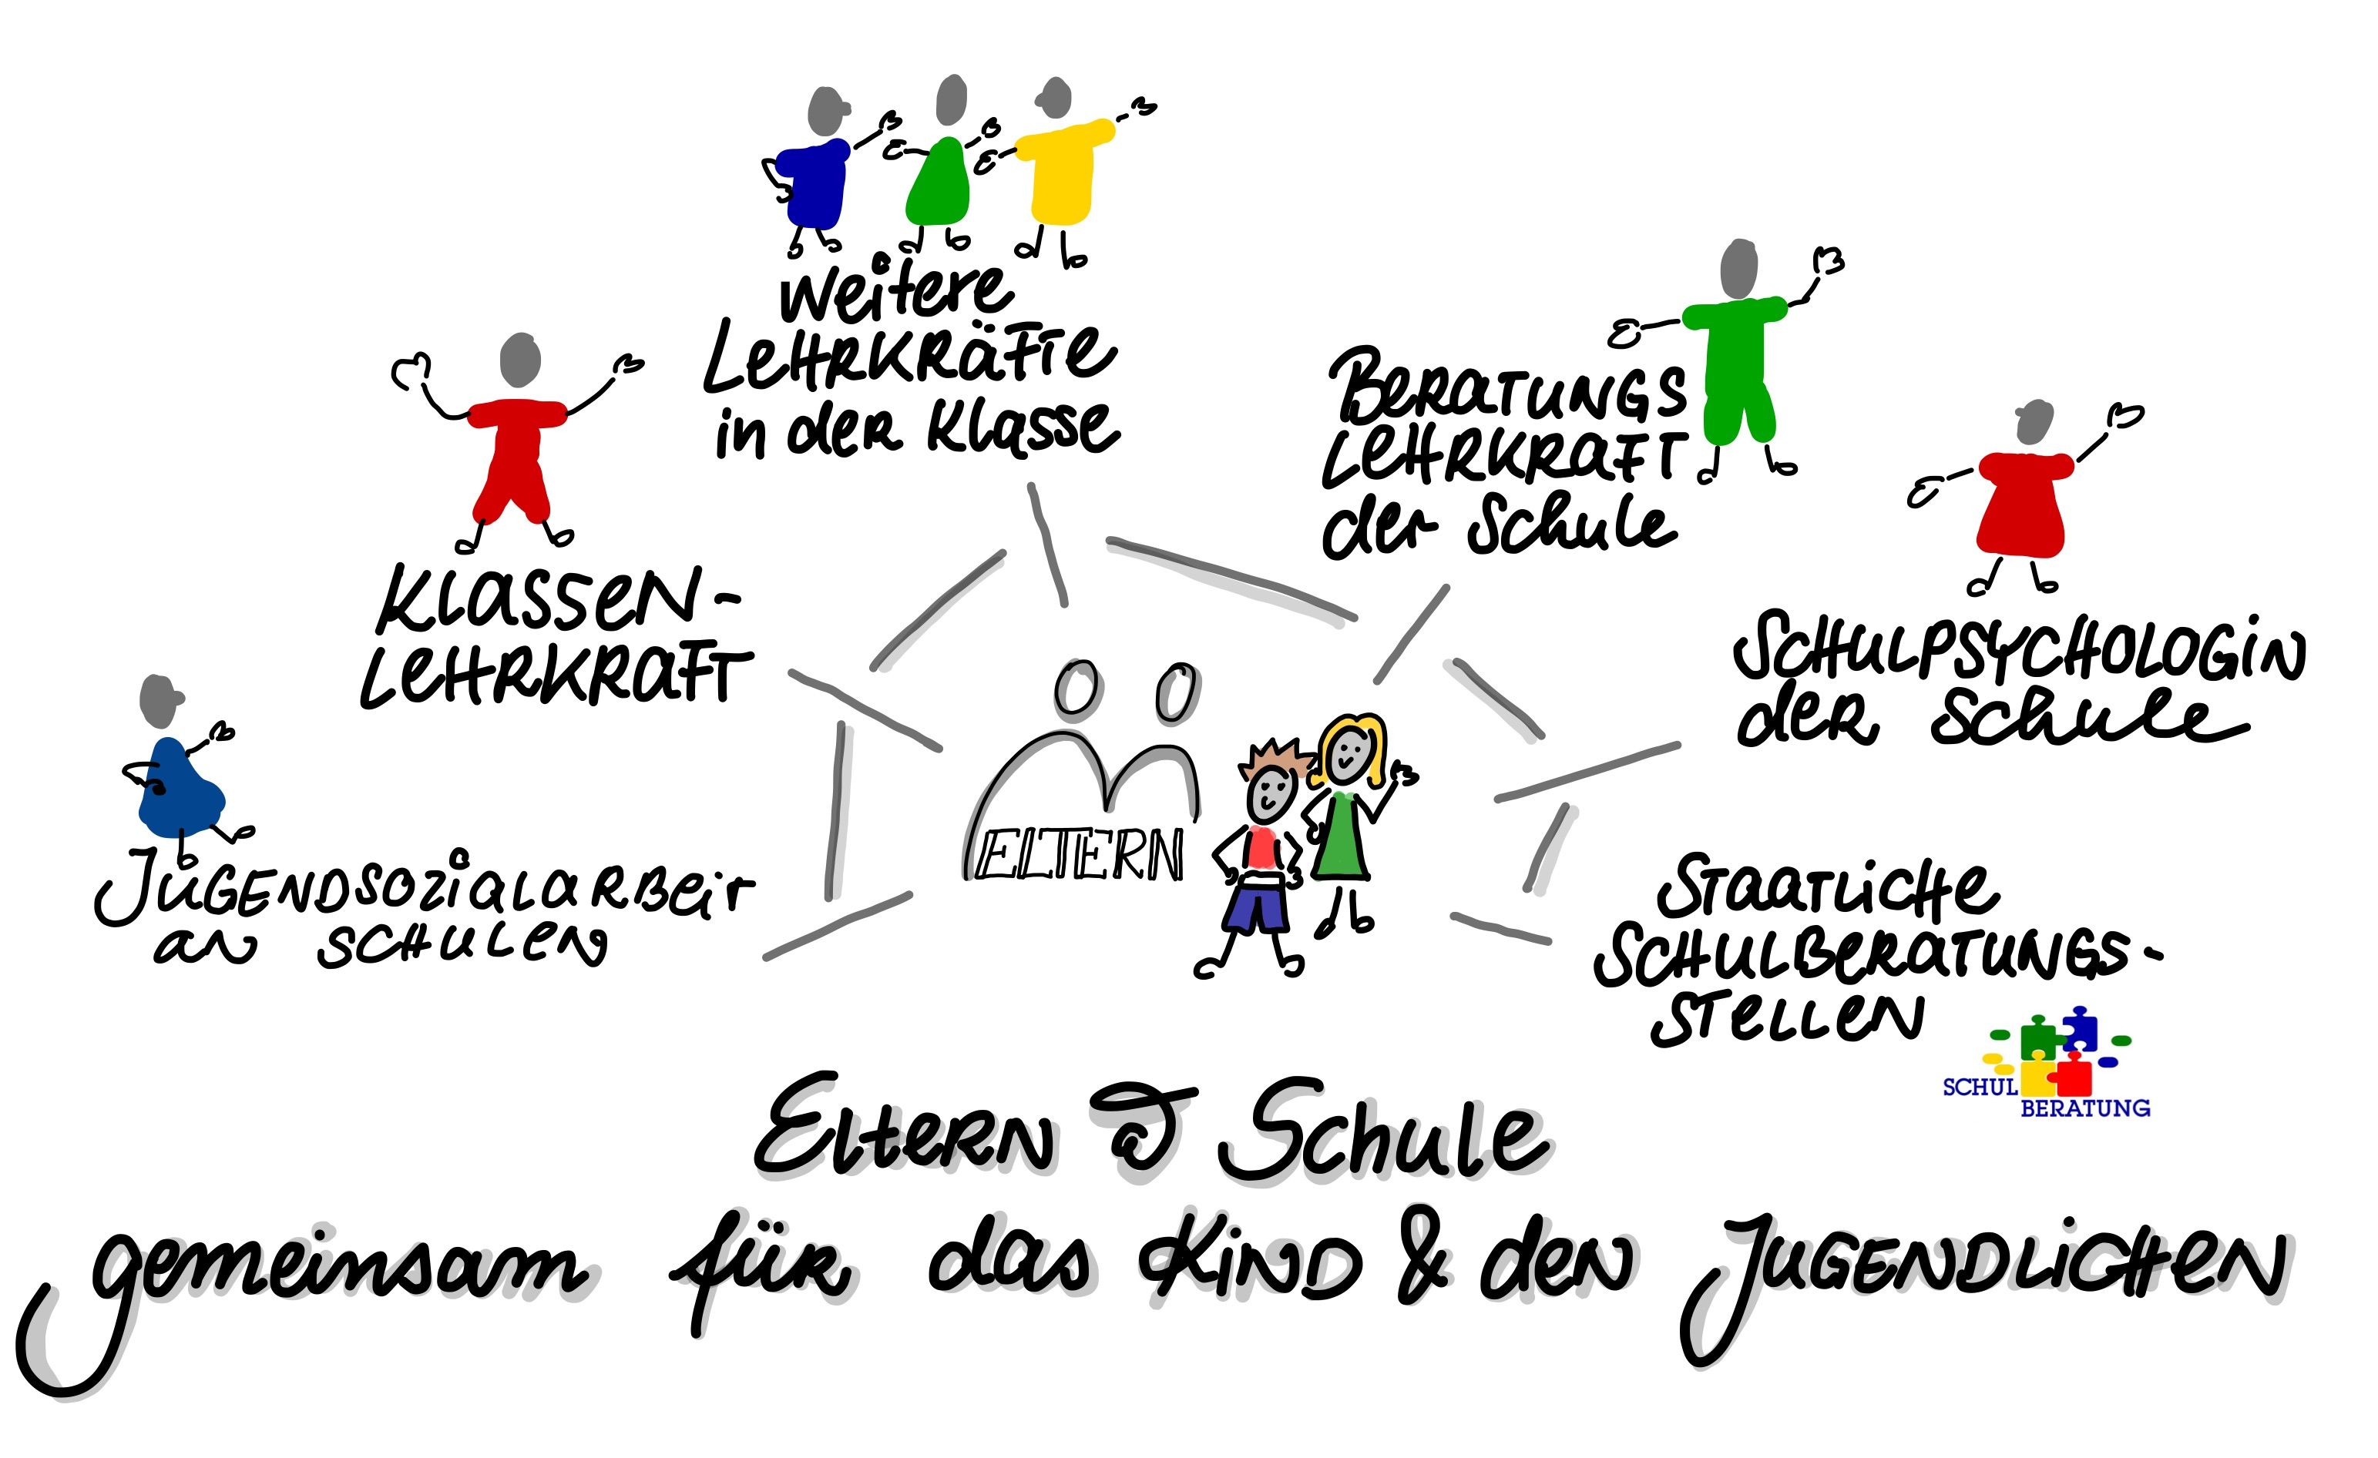



Beratung an unserer Schule
Zurück
Beratung
an der Schule
Schullaufbahn-
beratung
Hilfen bei Mobbing
Hilfe für
traurige Kinder
Hilfe für ängstliche Kinder
Klassenlehrkraft
Ihres Kindes oder eine Person Ihres Vertrauens
Schulleitung
Frau H. Dufey-Spannring
08651/96390
info@sfz-st-zeno.de
Beratungslehrkraft
Frau Miriam Maier
08651/96390
info@sfz-st-zeno.de
Eine persönliche, ausführliche sowie vertrauliche und unabhängige Schullaufbahn-beratung erhalten Sie kostenfrei auch bei der
Staatliche Schulberatungsstelle
Oberbayern Ost
Ansprechpartner für Schulen mit sonderpädagogischen Schwerpunkt
Herr Glashauser & Herr Müller
T: 089 / 982 955 110
E: b.glashauser[a]sbost.de und schulpsychologieWM[a]msn.com
Jugendsozialarbeit
Fr. Andrea Wallner
08651/963926
Andrea.wallner@caritasmuenchen.de
Kinder- und
Jugendhilfe
Erstberatung am Jugendamt
ASD Frau U. Schöbel
08651/ 773 466
ute.schoebel@lra-bgl.de

Slide 2
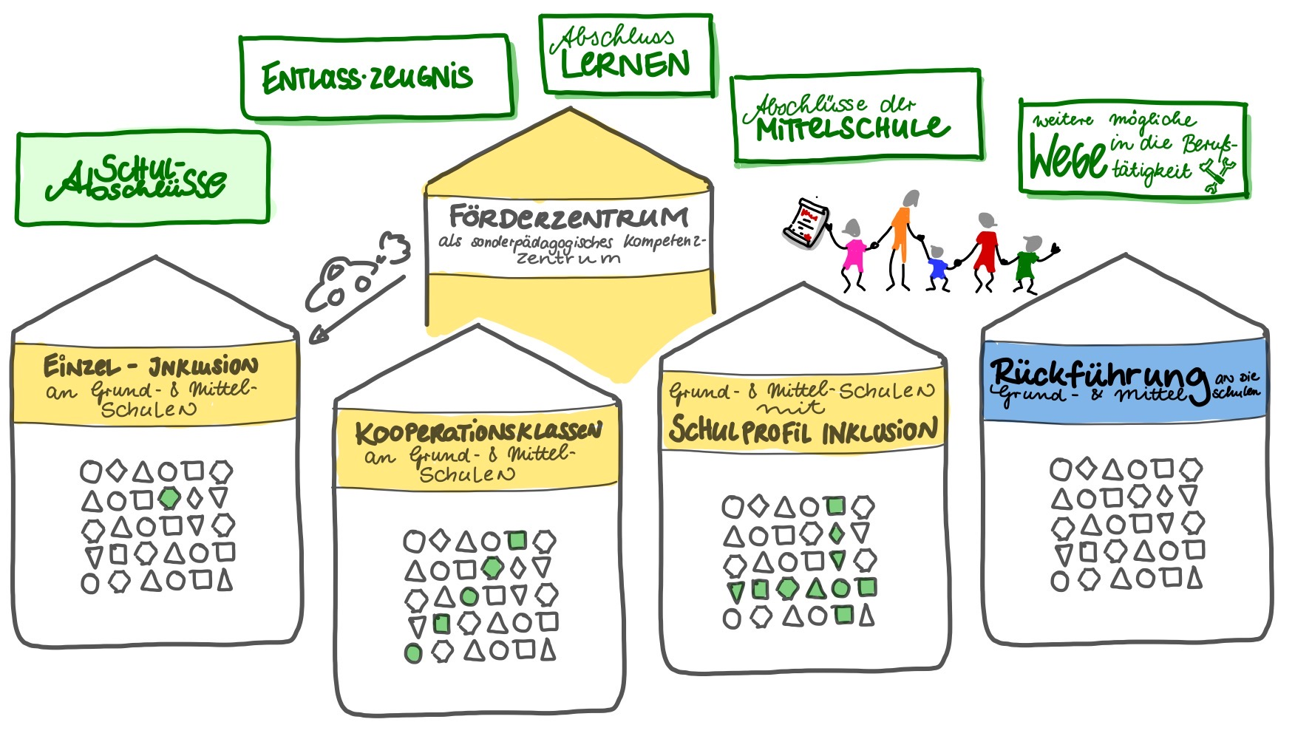
Schullaufbahn-Beratung
Zurück
Beratung
an der Schule
Schullaufbahn-
beratung
Hilfen bei Mobbing
Hilfe für
traurige Kinder
Für eine sorgfältige und qualifizierte Schullaufbahnberatung ist es wichtig, dass Sie als Eltern regelmäßig Gespräche mit den Klassenlehrkräften führen und gemeinsam Ideen entwickeln, wie Sie Ihr Kind begleiten und fördern können.
Sollten Sie aufgrund Ihrer Beobachtungen darüber nachdenken, welcher schulische Förderort für Ihr Kind am besten sein könnte, nehmen Sie Kontakt auf zur …
Hilfe für ängstliche Kinder
Klassenlehrkraft
Ihres Kindes oder einer Person Ihres Vertrauens
Schulleitung
Frau H. Dufey-Spannring
08651/96390
info@sfz-st-zeno.de
Beratungslehrkraft
Frau Miriam Maier
08651/96390
info@sfz-st-zeno.de
Informieren Sie sich über die gesetzlich möglichen bzw. real zur Verfügung stehenden schulischen Möglichkeiten für Ihr Kind in der Region und kontaktieren Sie die
Inklusionsberatungsstelle am staatlichen Schulamt
08651/773408 Telefonnummer der Inklusionsberatung
schulamt-bgl@lra-bgl.de
Eine persönliche, ausführliche sowie vertrauliche und unabhängige Schullaufbahn-beratung erhalten Sie auch an der
Staatliche Schulberatungsstelle Oberbayern Ost
Ansprechpartner für Schulen mit sonderpädagogischen Schwerpunkt
Herr Glashauser
T: 089 / 982 955 110
E: b.glashauser[a]sbost.de

Slide 3
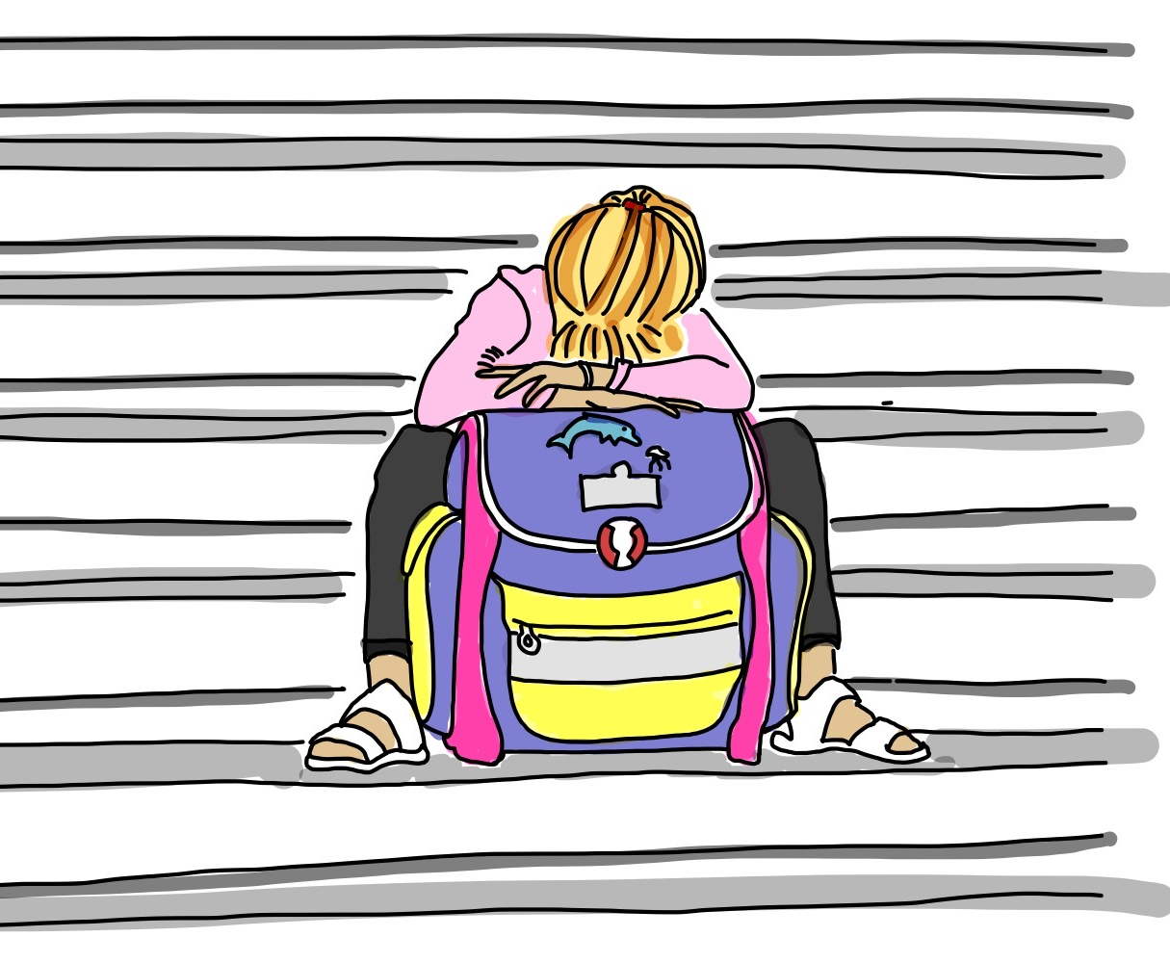
Hilfe für traurige Kinder
Zurück
Beratung
an der Schule
Man ist traurig und müde.
Man ist unruhig und kann sich nicht konzentrieren.
Man hat Schmerzen,
obwohl der Körper nicht krank ist.
Man kann keinen Lärm ertragen oder
möchte immer Geräusche hören.
Man ist ungeduldig und reizbar.
Man kann nicht viel schlafen oder
man schläft zu viel.
Man hat keinen Appetit oder man isst viel zu viel.
  Es gibt eigentlich keinen Grund für all das.
  Dennoch empfindet man es so.
Schullaufbahn-
beratung
Hilfen bei Mobbing
Hilfe für
traurige Kinder
Hilfe für ängstliche Kinder
Traurig sein, sich zurückziehen, … sind Phasen, die in jedem Leben und in jeder Altersgruppe vorkommen und ganz normal dazugehören.
Wenn es aber über das erträgliche Maß hinaus andauert, ist es hilfreich, rechtzeitig eine fachliche Einschätzung einzuholen:
Sprechen Sie mit Ihrem Kinderarzt oder Hausarzt darüber. Tauschen Sie sich mit Menschen Ihres Vertrauens aus, aber auch in unserer Schule finden Sie Lehrkräfte, Schulpsychologinnen und Schulpsychologen sowie Sozialpädagoginnen und Sozial-pädagogen, mit denen Sie jederzeit über Ihre Beobachtungen sprechen können:
Klassenlehrkraft
Ihres Kindes oder eine Person Ihres Vertrauens
Schulleitung
Frau H. Dufey-Spannring
08651/96390
info@sfz-st-zeno.de
Beratungslehrkraft
Frau Miriam Maier
08651/96390
info@sfz-st-zeno.de
Jugendsozialarbeit
Fr. Andrea Wallner
08651/963926
Andrea.wallner@caritasmuenchen.de
Kinder- und
Jugendhilfe
Erstberatung am Jugendamt
Frau U. Schöbel
08651/ 773 466
ute.schoebel@lra-bgl.de
Eine persönliche, ausführliche sowie vertrauliche und unabhängige Beratung erhalten Sie kostenfrei auch bei der
Staatliche Schulberatungsstelle
Oberbayern Ost
Ansprechpartner für Schulen mit sonderpädagogischen Schwerpunkt
Herr Müller
T: 0173 7780852
E: schulpsychologieWM[a]msn.com

Slide 4
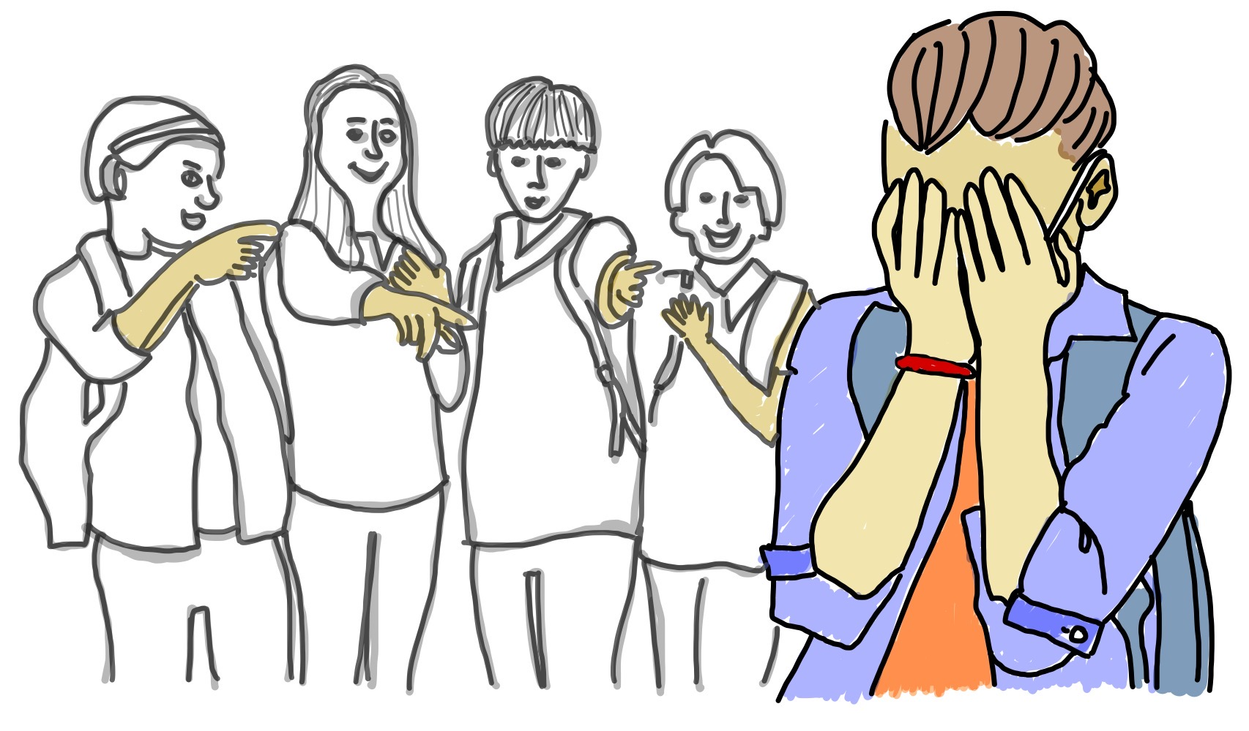
Hilfen bei Mobbing
Zurück
Beratung
an der Schule
Schullaufbahn-
beratung
Hilfen bei Mobbing
Hilfe für
traurige Kinder
Ihr Kind geht nicht mehr gerne zur Schule?
Ihr Kind äußert Bauchschmerzen oder Kopfschmerzen ohne körperliche Ursachen?
Ihr Kind zieht sich zurück und möchte nichts mehr über die Schule erzählen?
Wenn Sie vermuten, dass Ihr Kind das Opfer von Mobbing oder Gewalt ist,
benachrichtigen Sie bitte sofort uns als Schule und bitten Sie um einen Termin mit der
Hilfe für ängstliche Kinder
Klassenlehrkraft
Ihres Kindes oder eine Person Ihres Vertrauens
Schulleitung
Frau H. Dufey-Spannring
08651/96390
info@sfz-st-zeno.de
Beratungslehrkraft
Frau Miriam Maier
08651/96390
info@sfz-st-zeno.de
Jugendsozialarbeit
Fr. Andrea Wallner
08651/963926
Andrea.wallner@caritasmuenchen.de
Kinder- und
Jugendhilfe
Erstberatung am Jugendamt
ASD Frau U. Schöbel
08651/ 773 466
ute.schoebel@lra-bgl.de
Eine persönliche, ausführliche sowie vertrauliche und unabhängige Beratung erhalten Sie kostenfrei auch bei der
Staatliche Schulberatungsstelle
Oberbayern West
Schule als Lebensraum ohne Mobbing
Frau Vierck und Herr Rhein
T: 089 / 982 955 110
E: info@sbost.de

Slide 5
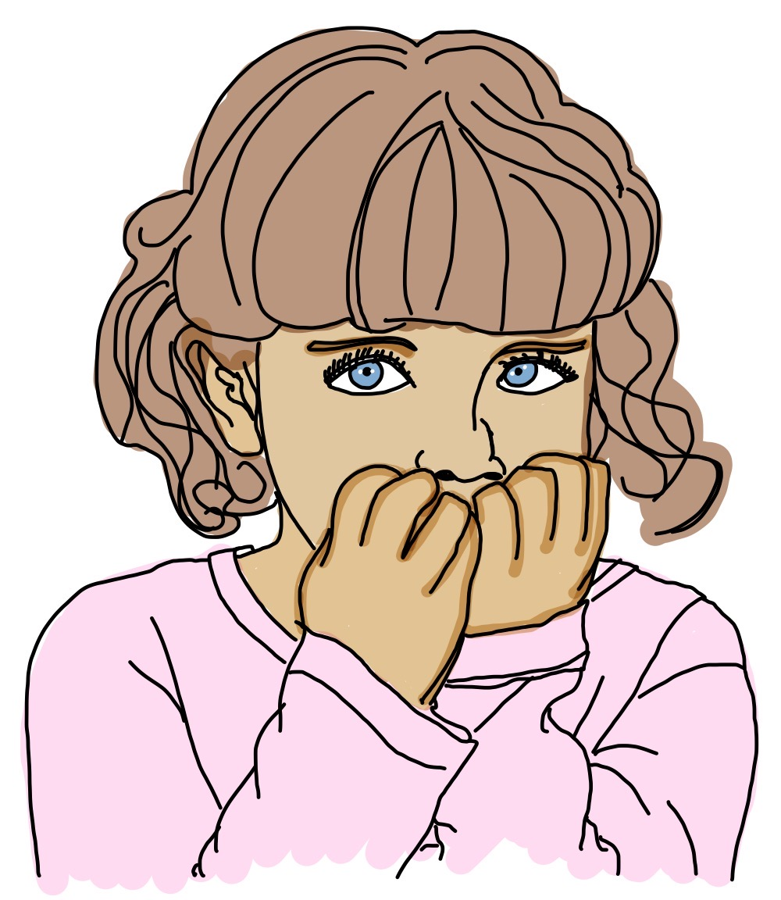
Hilfe für ängstliche Kinder
Zurück
Beratung
an der Schule
Wer Angst hat, dem geht es vielleicht so:
  Man fühlt sich unwohl und unruhig.
  Das Herz schlägt heftig.
  Man hat verspannte Muskeln und kann sich nicht entspannen.
  Man hat das Gefühl, keine Luft zu bekommen.
  Man hat vor seltsamen Dingen Angst.
Schullaufbahn-
beratung
Hilfen bei Mobbing
Hilfe für
traurige Kinder
Wenn Sie vermuten, dass Ihr Kind mehr als gewöhnliche Ängste zeigt, besprechen Sie sich mit Ihrem Kinderarzt oder Hausarzt. Tauschen Sie sich mit Menschen Ihres Vertrauens aus, aber auch in unserer Schule finden Sie Lehrkräfte, Schulpsychologinnen und Schulpsychologen sowie Sozialpädagoginnen und Sozial-pädagogen, mit denen Sie jederzeit über Ihre Beobachtungen sprechen können:
Hilfe für ängstliche Kinder
Klassenlehrkraft
Ihres Kindes oder eine Person Ihres Vertrauens
Schulleitung
Frau H. Dufey-Spannring
08651/96390
info@sfz-st-zeno.de
Beratungslehrkraft
Frau Miriam Maier
08651/96390
info@sfz-st-zeno.de
Jugendsozialarbeit
Fr. Andrea Wallner
08651/766327
Andrea.wallner@caritasmuenchen.de
Kinder- und
Jugendhilfe
Erstberatung am Jugendamt
Frau U. Schöbel
08651/ 773 466
ute.schoebel@lra-bgl.de
Eine persönliche, ausführliche sowie vertrauliche und unabhängige Beratung erhalten Sie kostenfrei auch bei der
Staatliche Schulberatungsstelle
Oberbayern Ost
Ansprechpartner für Schulen mit sonderpädagogischen Schwerpunkt
Herr Glashauser & Herr Müller
T: 089 / 982 955 110
E: b.glashauser[a]sbost.de und schulpsychologieWM[a]msn.com

Slide 6
Zurück
Ansprech-partner
Schullauf-bahn
Mobbing
Traurige Kinder
Ängstliche Kinder

